Slide 1
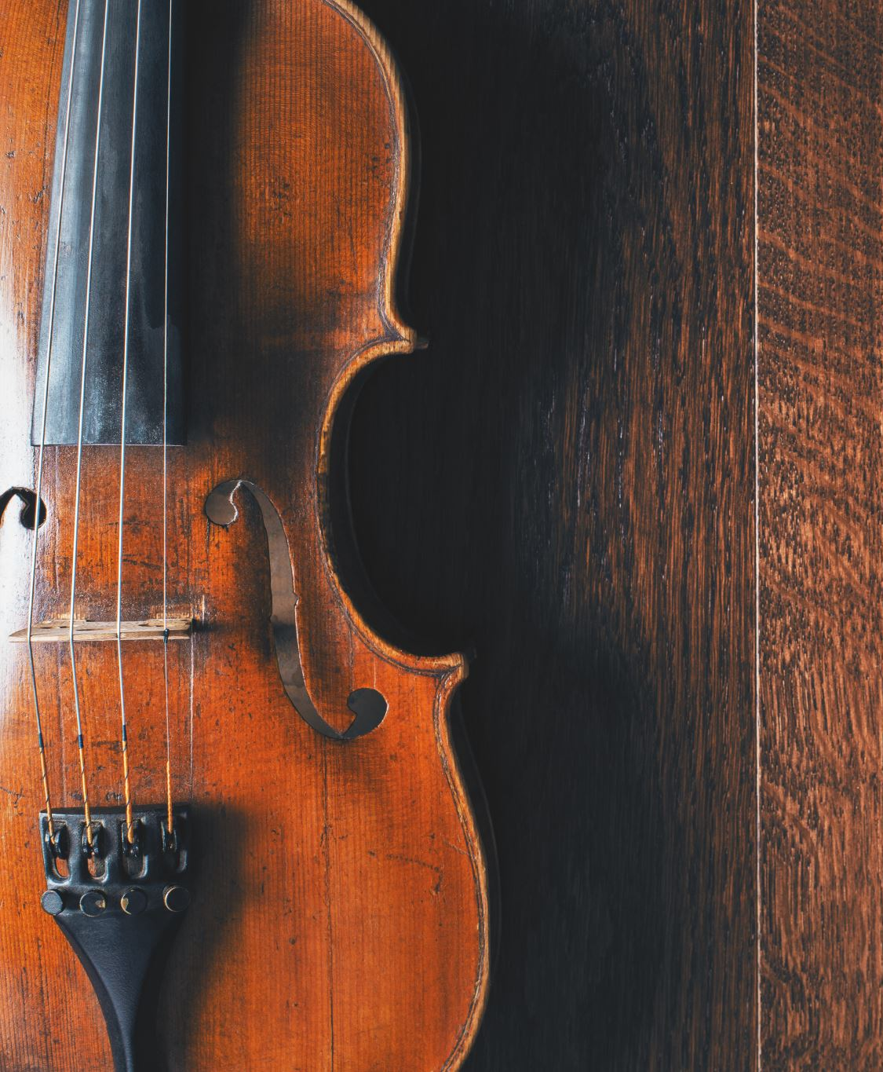
HOUSLE
Jakub Čížek DZ2

Slide 2
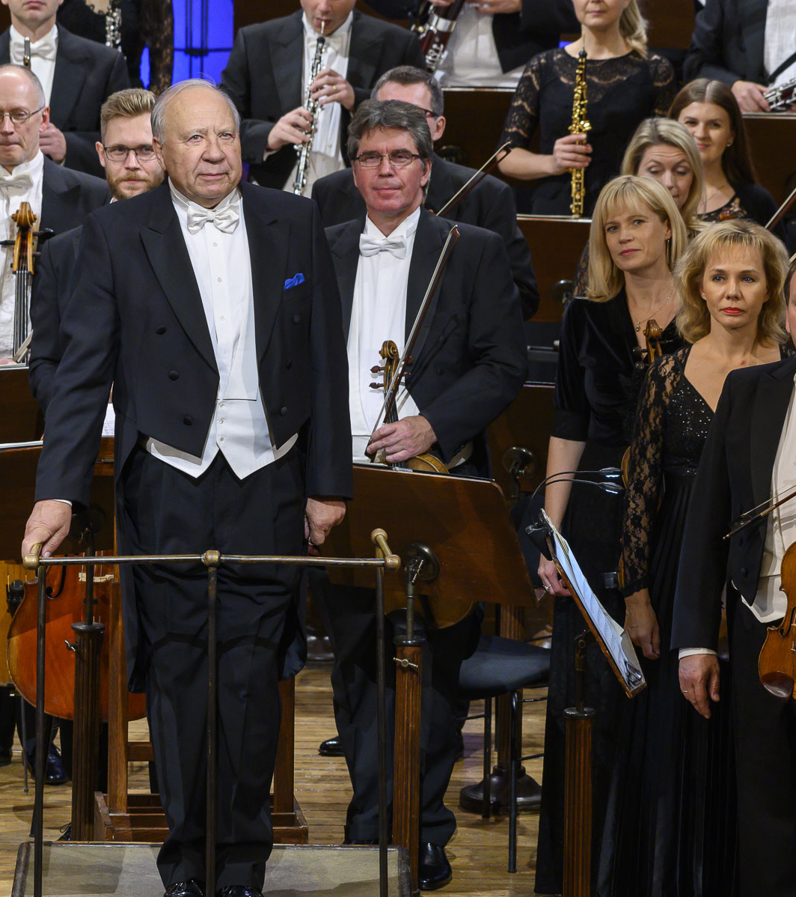
Vznik
Vznik ½ 16.století Itálie
Z lira da braccio
Andre Amati – Cremona
Materiály – různé druhy dřeva = smrkové dřevo, javorové dřevo, ebenové dřevo
Sólový i orchestrální

Slide 3
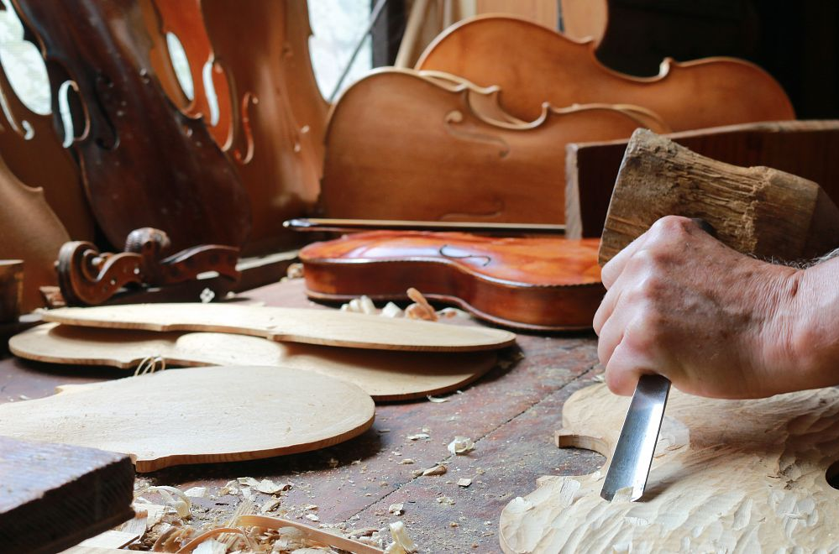
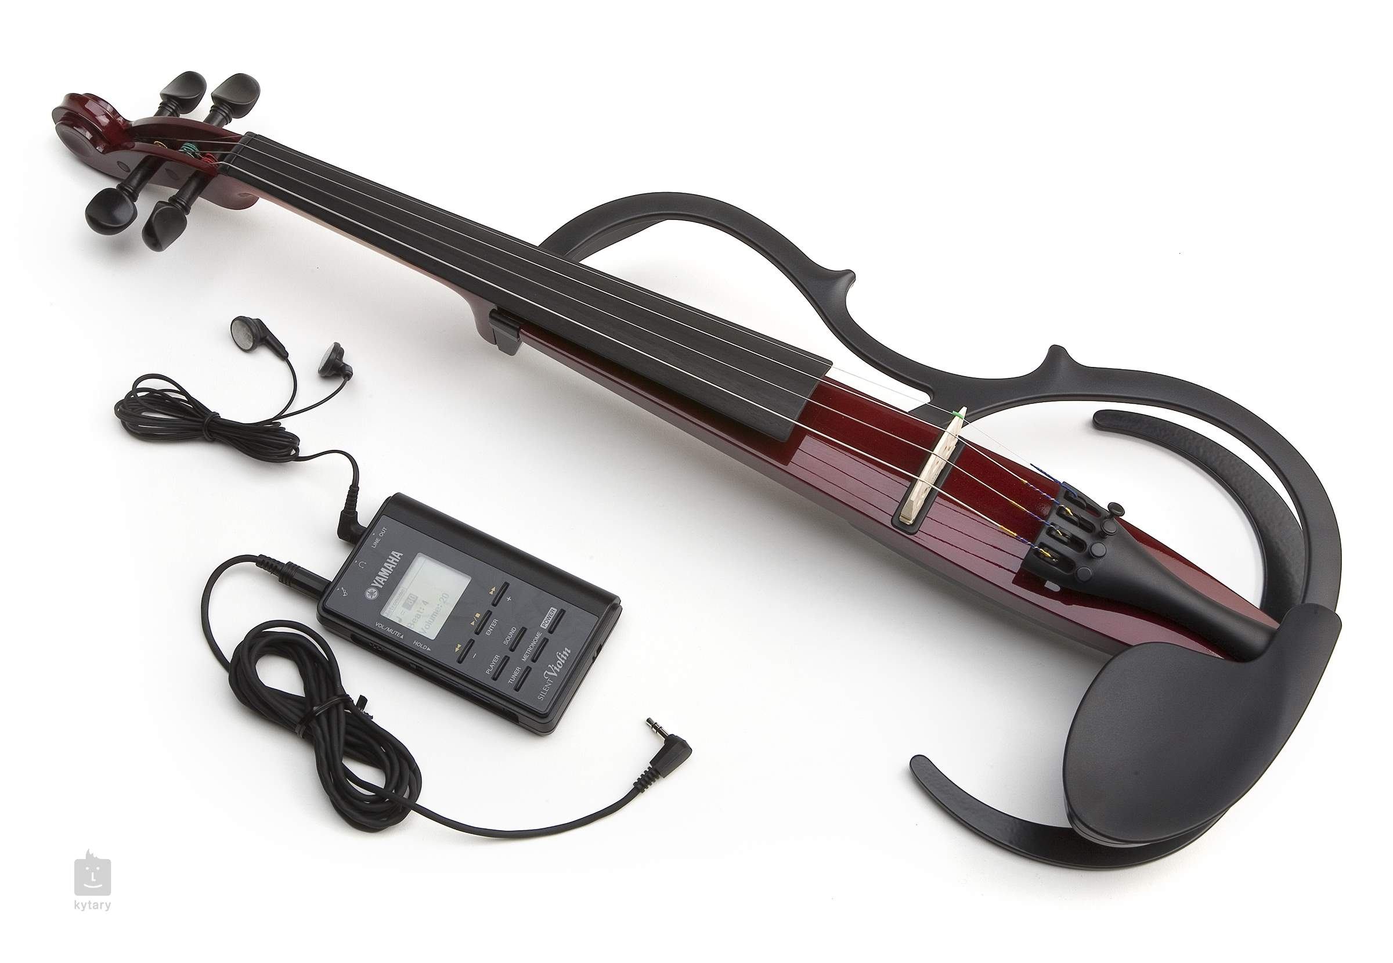
Houslařství
Řemeslo = výroba, oprava smyčcových nástrojů
Známý houslař z Cremony = Antonio Stravari
Houslařství v Praze = Vávra
Dnes možnost elektrických houslí

Slide 4
Popis

Slide 5
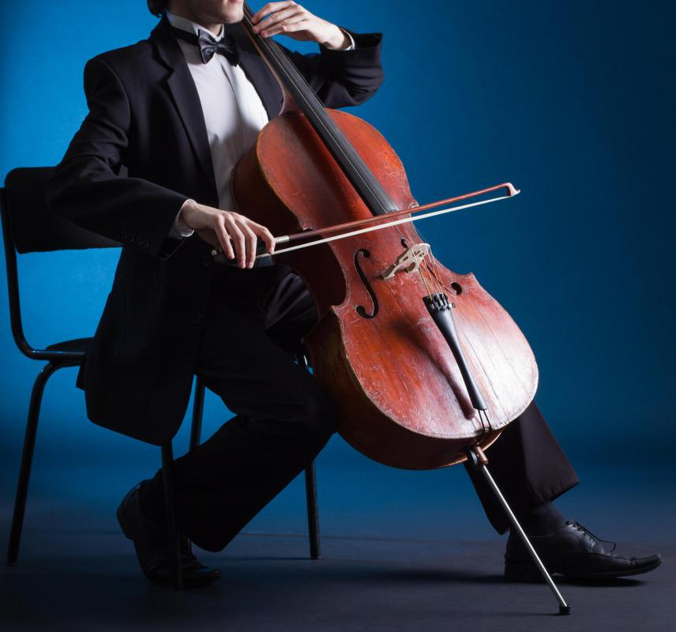
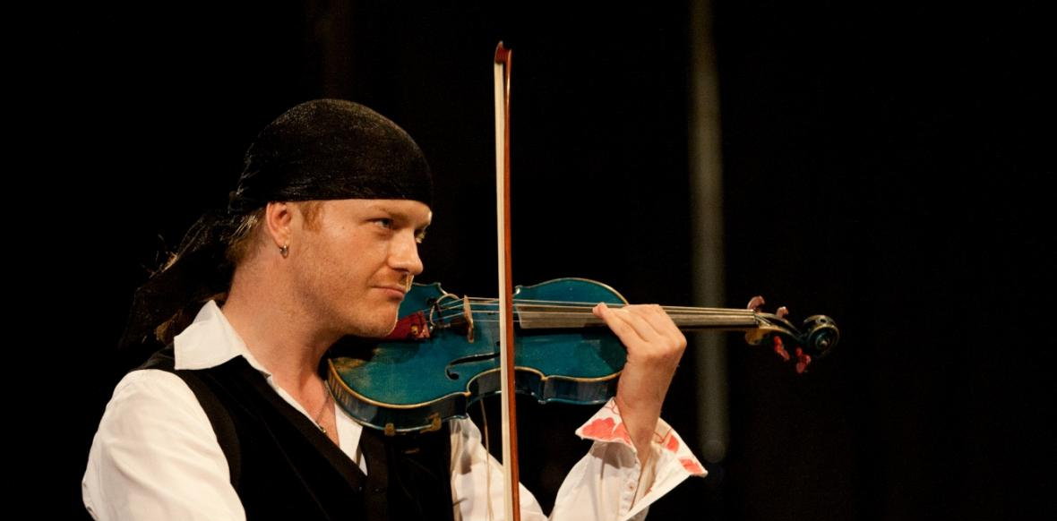
Srovnání smyčcových nástojů

Slide 6
Skladatelé
Baroko Antonio Vivaldi
Klasicismus Wolfgang A. Mozart (Houslový concert No. 2 D dur) Ludwig van Beethoven
Romantismus Petr Iljič Čajkovskij
20. století Belá Bartók

Slide 7
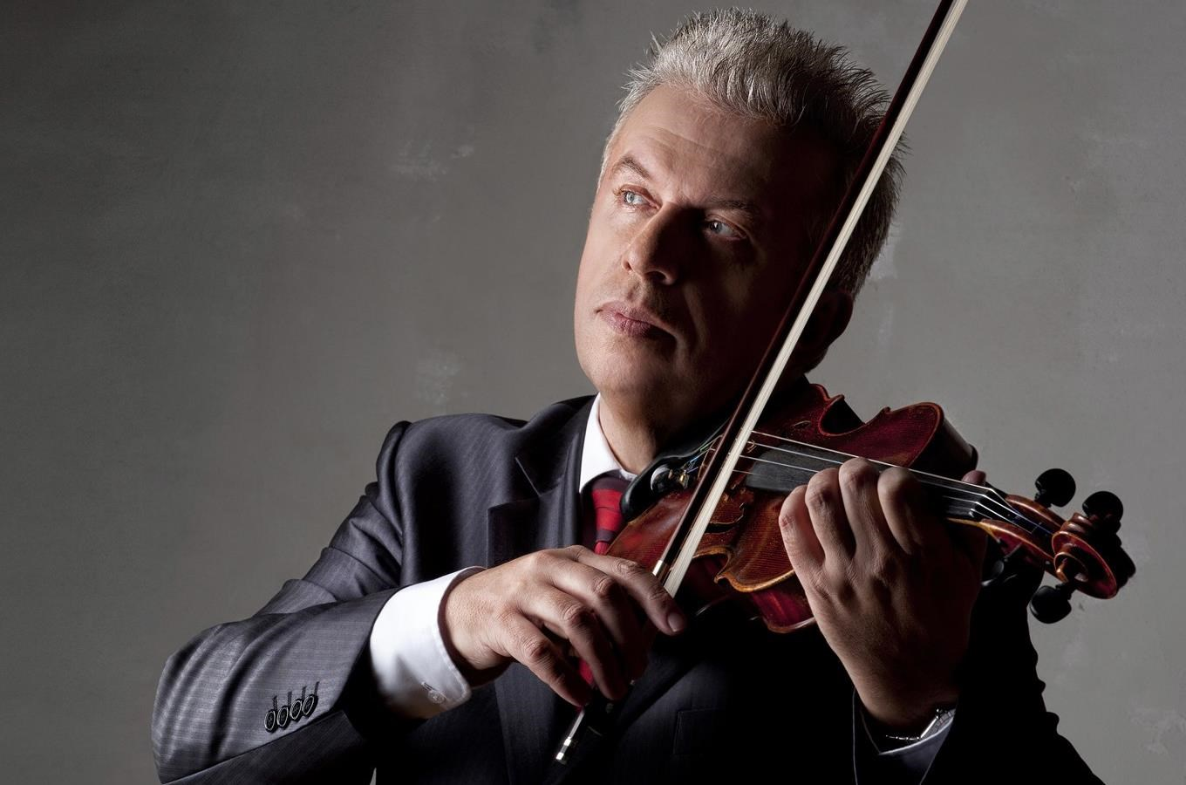
Dnešní virtuosové (ČR)
Pavel Šporcl
Jaroslav Svěcený

Slide 8
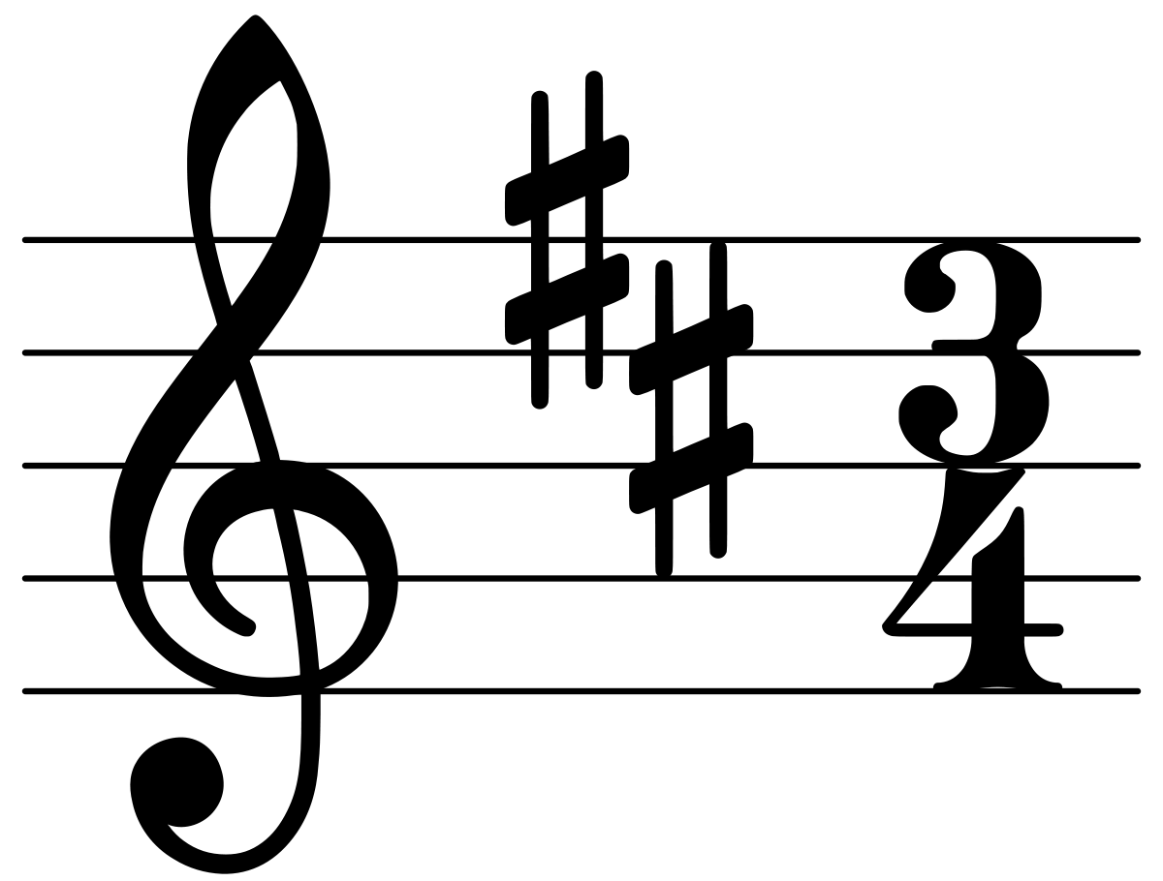
Základy not

Slide 9
Ukázka skladby

Slide 10
Základní techniky
Držení
Dvojhmaty
Vibrato
Pizzicato
Flažolet
Legato

Slide 11
Zdroje
houslařství Praha - Hledat Googlem
Housle – Wikipedie (wikipedia.org)
Houslařství – Wikipedie (wikipedia.org)
Czardášovy housle noty - noty zdarma (kemancilar.net)
Vlastní zkušenost

